Slide 1











1
10
En Elis
EMPLEADO EN
ES ACCIONISTA
¿Por qué no tú ?
Del 16 de septiembre al 2 de octubre de 2025
Elis renueva su operación de propiedad accionaria para empleados, a trvés del fondo de inversión, Elis para todos Relais 2025 .

Slide 2
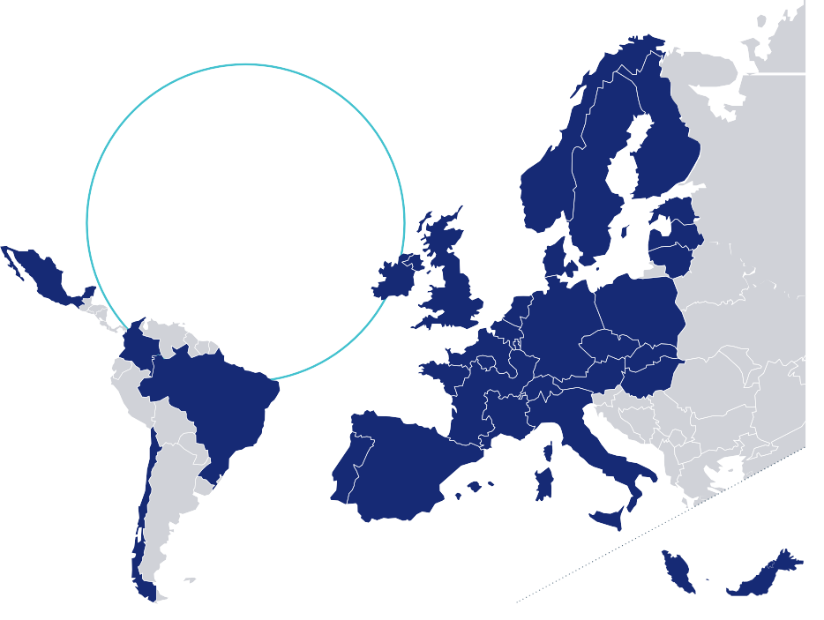




RESUMEN SOBRE ELIS
Gracias a un sólido impulso orgánico y a la expansión internacional, marcada en 2025 por nuestra primera adquisición en Asia, nuestro Grupo continúa trazando una sólida trayectoria de crecimiento. Estamos consolidando nuestra posición en mercados estratégicos, y estos avances refuerzan nuestra confianza en el futuro.
Como empleados, ustedes son la clave de este éxito. Por ello, queremos involucrarlos en el desarrollo y el rendimiento a largo plazo de Elis.
Desde 2019, nuestros planes de propiedad de acciones para empleados han tenido un éxito cada vez mayor y la edición de 2025 marcó un punto de inflexión histórico con una cantidad récord invertida.
Este año, del 16 de septiembre al 2 de octubre, tendrás la oportunidad de suscribirte a Elis para todo el año 2025, a través de una inversión indirecta en acciones de Elis*, en condiciones ventajosas en el marco del Plan de Ahorro Grupal.
En 2025, estaremos orgullosos de contar con usted entre nuestros accionistas.
Operando en
30
PAÍSES
alrededor el mundo
Malasia
casi
57 000
empleados
más de
400 000
clientes abastecidos en todo el mundo
466
Centros
Didier Lachaud,
Director de Recursos Humanos – Grupo Elis
4,57 Mds€
en ingresos consolidados en 2024
1,60 millones
en EBITDA en 2024
* a través de Elis para todos los empleados de Relais 2025 inversión financiar
3
ELIS | ELIS PARA TODO 2025

Slide 3



DETALLES DE LA OFERTA
Al suscribirse a la oferta Elis for all*, tendrá la oportunidad de poseer acciones de Elis indirectamente a través de un FCPE (Fonds Commun de Placement d'Entreprise , un fondo de inversión de empleados).
PERÍMETRO DEL OFERTA​
Alrededor 53 000 Los empleados son elegibles para el plan.
El plan es Disponible en 20 países: Andorra , Bélgica , Brasil, Colombia, Dinamarca , España , Finlandia, Francia, Alemania, Irlanda , Italia , Luxemburgo , México , Noruega , Países Bajos , Polonia , Portugal, Reino Unido , Suecia y Suiza .
- 30 %
Se beneficiará de un DESCUENTO del 30% aplicado sobre el precio de referencia de la acción de Elis ⁽¹⁾
CONTRIBUCIÓN DE CONTRAPARTIDA :
Se le ofrece 1 acción por cada 10 acciones suscritas
Su inversión ESTARÁ BLOQUEADA 3 AÑOS ,
excepto en los casos en que se permita una liberación anticipada (ver suplemento local)
COMPRENSIÓN
LA OFERTA
Descuento :
SU INVERSIÓN PERMANECE VINCULADA AL PRECIO DE LAS ACCIONES DE EVOLUTION ELIS, tanto al alza como a la baja
DIVIDENDOS :
Potencialmente recibirá dividendos sobre las acciones que posee. Estos dividendos se reinvertirán en participaciones del fondo de inversión para empleados, lo que incrementará su inversión.
Las tarifas de mantenimiento de la cuenta de fondos, están cubiertas por Elis
Precio de referencia suposición
20 € - =
Suscripción precio
30 % 14 €
Contribución de contrapartida : 1 acción ofrecida por cada 10 acciones suscritas
*A través del fondo de inversión para empleados Elis for all Relais 2025. Tras la ampliación de capital, el fondo de inversión para empleados Elis for all Relais 2025 se fusionará con el fondo de inversión para empleados Elis Shareholding.
EJEMPLOS DE INVERSIÓN
basado en un precio de referencia ⁽¹⁾ de 20 € y un precio de suscripción de 14€
TU COMPRAS | VALOR DE SUS ACCIONES ⁽¹⁾ | 30% DE DESCUENTO | APORTACIÓN DE IGUALIZACIÓN EN ACCIONES ⁽²⁾ | TU CONTRIBUCIÓN PERSONAL | CARTERA TOTAL
6 acciones ⁽²⁾ | 120 € | - 36 € | 0 | 84 € | 120 €
10 acciones ⁽²⁾ | 200 € | - 60 € | 1 | 140 € | 220 €
15 acciones ⁽²⁾ | 300 € | - 90 € | 1 | 210 € | 320 €
20 acciones ⁽² | 400 € | - 120 € | 2 | 280 € | 440 €
Precio de referencia: promedio de los precios de apertura de las acciones de Elis durante los 20 días hábiles anteriores al lanzamiento del plan.
Las unidades equivalentes del fondo de inversión para empleados de Elis Shareholding invertidas en su nombre en acciones de Elis
4
ELIS | ELIS PARA TODO 2024
5

Slide 4




¿CUÁNTO PUEDO INVERTIR?
CÓMO
¿PUEDO PAGAR?
Su suscripción debe abonarse mediante transferencia bancaria a más tardar el 2 de octubre de 2025, de acuerdo con los términos y condiciones del suplemento local. Consulte este documento para obtener más información.
El importe mínimo de inversión en Elis para todos está fijado en 50€.
El importe máximo está limitado a una cuarta parte de su remuneración anual bruta estimada para 2025 y su límite es de 50.000 €.
50 €
MÍNIMO
Para evaluar su inversión ,
Puede probar diferentes montos de suscripción en el Simulador disponible en Elis para todos los sitios web y ver qué funciona mejor para usted.
¿QUÉ PASA EN CASO DE SOBRE SUSCRIPCIÓN ? ?
La oferta de Elis para todo 2025 cubre un máximo de 2.000.000 de acciones. Si el número de solicitudes de suscripción supera la cantidad de acciones disponibles para el plan, se aplicará una reducción.
Se calculará un coeficiente de reducción dividiendo el número total de acciones ofrecidas entre el número de acciones solicitadas. Todas las suscripciones estarán sujetas a este coeficiente de reducción para no superar el importe
6
ELIS | ELIS PARA TODO 2025
7

Slide 5





Suscríbete a la oferta en tan solo unos clics *
Puedes suscribirte en minutos a través de una plataforma en línea sencilla y
SUSCRÍBETE A
1
Ir al sitio web
https://lavartex.com/elisforall/
*Si no tienes acceso a internet no dudes en contactarnos . su Representante de Recursos Humanos : Anayansi Acedo aacedo@elis.com / Javier López fjlopez@elis.com
OFERTA
2
Haga clic en el botón
Participa en Elis para todos 2025
Una oportunidad abierta a todos desde 16 de septiembre al 2 de octubre de 2025
Esta ampliación de capital se ofrece exclusivamente a todos los empleados de Elis y de las filiales miembros del Plan de Ahorro Grupal Internacional (PEGI).
Para ser elegible al plan, todo lo que necesita es tener 3 meses de antigüedad en el Grupo en la fecha de apertura del período de suscripción y seguir siendo empleado del grupo en la fecha de cierre del período de suscripción.
Para obtener más información sobre el plan, visite el sitio web :
Toda la información relevante para la suscripción la encontrarás allí .
3
Utilice el nombre de usuario y la contraseña indicado en el correo electrónico que usted recibió de Amundi*
4
Completar y verificar su información personal
5
Introduzca el importe tú quiero invertir​
Insertar código QR
6
Confirmar su suscripción
8
ELIS | ELIS PARA TODO 2025
9

Slide 6

Después de la suscripción
Su inversión seguirá la evolución del precio de las acciones de Elis, tanto al alza como a la baja. Esto significa que su capital podría estar en riesgo.
CRONOLOGÍA DE
PLAN ELIS PARA TODOS
Dependiente en el impuesto sistema aplicable en su país, tu suscripción, cualquier dividendos ganado en el suscrito acciones y la reventa de aquellos acciones podría ser responsable a impuesto, o tú podría ser requerido para revelar la transacción al impuesto autoridades.
Septiembre 15 , 2025
Configuración de suscripción precio
El inversión hace no venir con a capital garantizar. Dado este riesgo, es es valer en vista de si tú necesidad de diversificar su cartera de inversiones.
De Septiembre 16
hasta octubre 2 , 2025
Suscripción período
Como con cualquier inversión, pasado actuación es No garantizar de resultados futuros.
octubre , 2025
Fecha límite para el pago de su suscripción
Noviembre 13 , 2025
Aumento de capital y entrega de acciones
2028
Disponibilidad de activos después de 3 años ( excepto en caso de liberación anticipada )
10

Slide 7

DESCARGO DE RESPONSABILIDAD
Este folleto es para el atención de elegible Elis empleados solo. De Elis Universal Registro Documento, como Bueno como otro información documentos, incluido el periódico financiero informes, son disponible en el De la empresa sitio web en www.elis.com. Tú son motivado a leer estos doc- umentos , cual contener importante información acerca de el De la empresa negocio, es estrategia y objetivos, es financiero actuación y es inherente riesgo factores. El información contenido en este folleto es para informativo propósitos solo. Él hace no constituir financiero o inversión consejo en el parte de Elis o es filiales. Tú son recordado eso el pasado actuación de Elis acciones es No garantizar de futuro actuación y eso a existencias mercado inversión es no sin riesgo. Dependiente en el impuesto sistema aplicable en su país, su suscripción, cualquier dividendos ganado en el suscrito acciones y el reventa de aquellos acciones podría ser responsable a impuesto, o tú podría ser requerido a revelar el transacción a el impuesto autoridades. Este oferta tiene estado presentado a tú como un elegible empleado de un Elis Grupo compañía. Este folleto o cualquier otro documento proporcionó o hecho disponible a tú en conexión con este oferta hace no alterar el términos de su empleo contrato o el derechos y obligaciones resultante de eso, o su posición dentro el Elis Grupo. El beneficios contenido en este oferta son no consideró como elementos de remuneración eso poder ser tomado en cuenta en el cálculo de futuro beneficios. El bien a participar en este oferta hace no afectar cualquier similar ofertas lanzado en el futuro o el bien a participar en aquellos ofertas. Si tú participar o no es enteramente en su propio discreción.
Sociedad Anónimo e a directorio y a consejo Delaware vigilancia au capital Delaware 236 664 445 € - Cerco social : 5, bulevar Luis Loucheur – 92210 Saint -Cloud – Francia 499 668 440 RCS Nanterre

